Slide 3
Страна | Золото | Серебро | Бронза | Всего
США | 46 | 29 | 29 | 104
Китай | 38 | 27 | 23 | 88
Велико-британия | 29 | 17 | 19 | 65
Россия | 24 | 26 | 32 | 82
Корея | 13 | 8 | 7 | 28
Германия | 11 | 19 | 14 | 44
Франция | 11 | 11 | 12 | 34
Италия | 8 | 9 | 11 | 28
Венгрия | 8 | 4 | 5 | 17
Австралия | 7 | 16 | 12 | 35

Slide 4
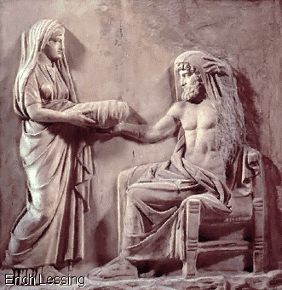

Slide 5
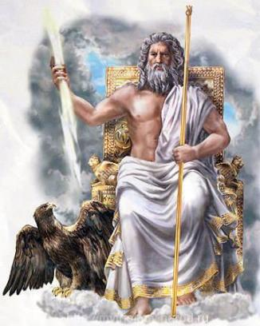

Slide 6
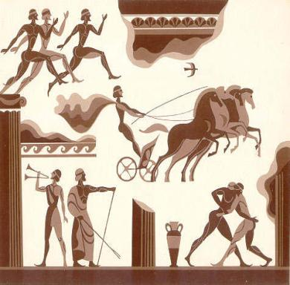
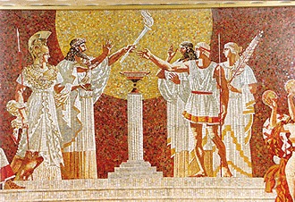

Slide 7
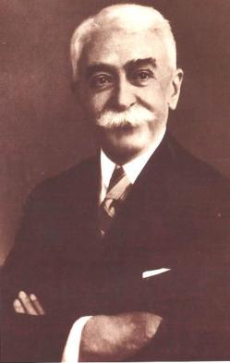
«Спорт! Ты вестник мира. Стоит тебе улыбнуться, стоит пойти по странам упругой радостной походкой, и над землею разливается спокойствие. Люди через континенты и океаны протягивают друг другу руки со словами: «Здравствуй, друг!».
Барон Пьер де Кубертен

Slide 8
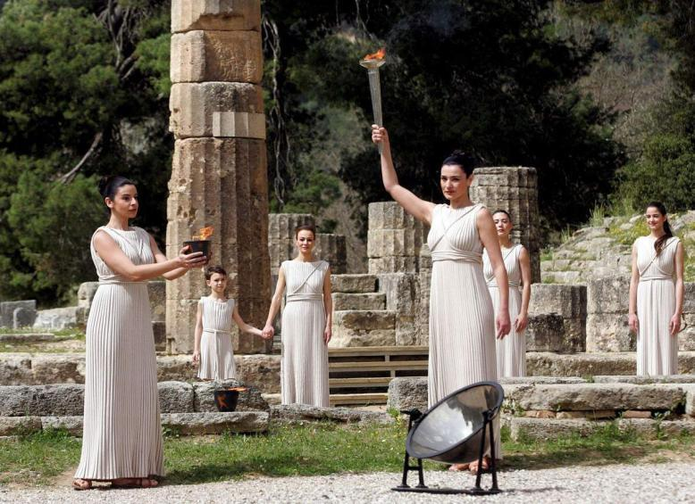

Slide 9
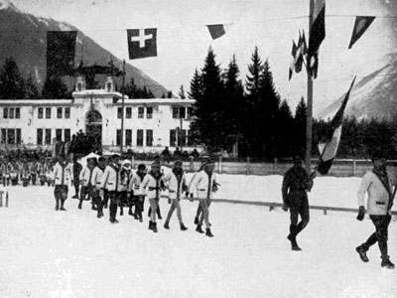

Slide 10
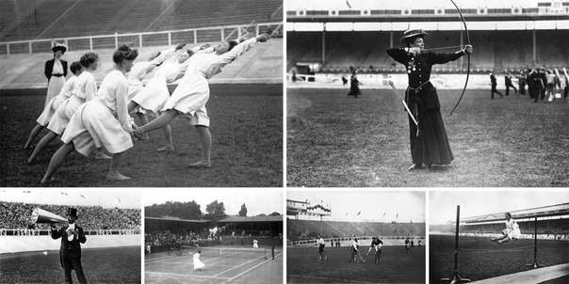

Slide 11
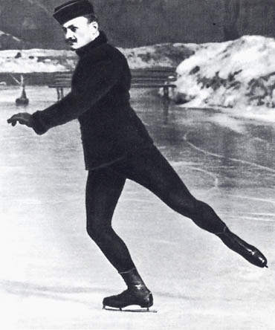

Slide 12
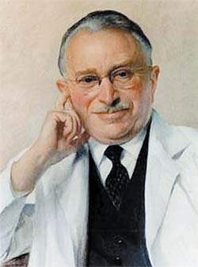
Люди с инвалидностью по слуху
Люди с инвалидностью по зрению
Люди с инвалидностью по интеллекту
Люди с нарушениями опорно-двигательного аппарата

Slide 13
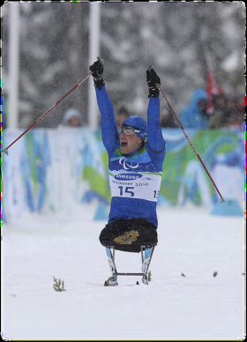
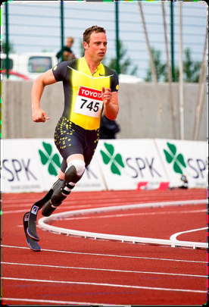
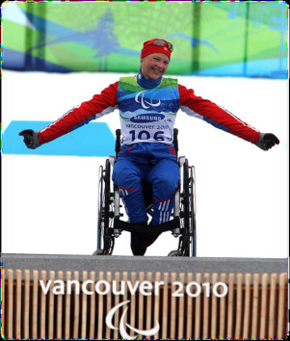

Slide 14
XXII зимние Олимпийские игры
XI зимние Параолимпийские игры

Slide 15
Олимпийская символика
Африка
Европа
Америка
Азия
Австралия
Notes:
Каждый раз до проведения Игр Международный Олимпийский Комитет обговаривает вместе с советом страны, в которой будут проходить Олимпийские игры, как будет выглядеть каждая деталь символики, в том числе и кольца. Остаётся неизменным цветовая гамма, но могут быть все кольца одного цвета. Редко изменяется частично расстановка колец. А количество не может вообще изменяться. Но бывает, что используют классический строгий первоначальный вариант.
Распространена версия, что кольца символизируют пять частей света, страны которых участвуют в олимпийском движении: Европа — синий, Америка — красный, Азия — жёлтый, Африка — чёрный, Австралия — зелёный. Шесть цветов (вместе с белым фоном полотна) скомбинированы так, что представляют собой национальные цвета всех без исключения стран мира.
Олимпийская эмблема и Олимпийский флаг впервые были представлены на VII летних Олимпийских играх в Антверпене в 1920 году.

Slide 16
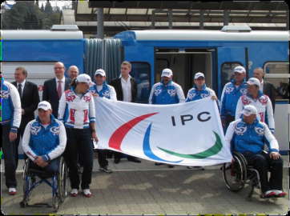
Три «агитоса» - олицетворение гармонии разума, тела и духа

Slide 17
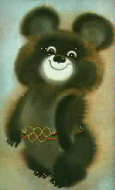
ЛЕТНИЕ ОЛИМПИЙСКИЕ ИГРЫ

Slide 18
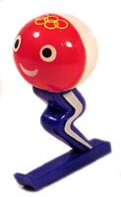
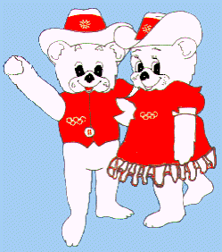
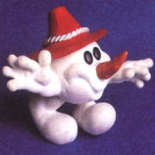
ЗИМНИЕ ОЛИМПИЙСКИЕ ИГРЫ

Slide 19
Сочи 2014

Slide 20
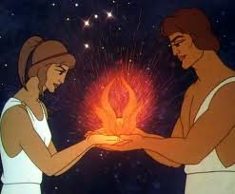
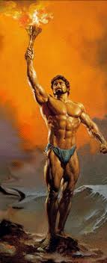

Slide 21
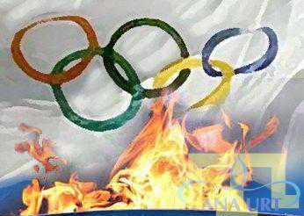
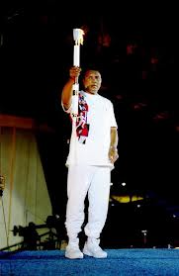
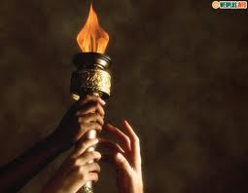
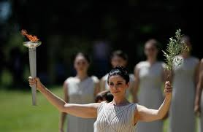

Slide 22
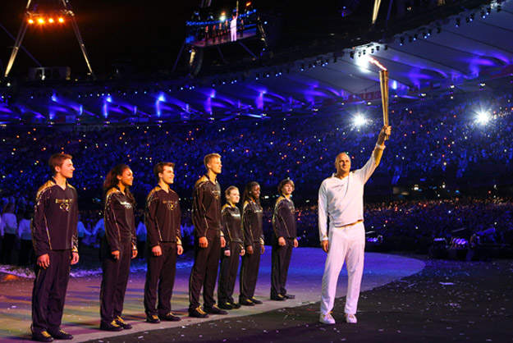

Slide 23
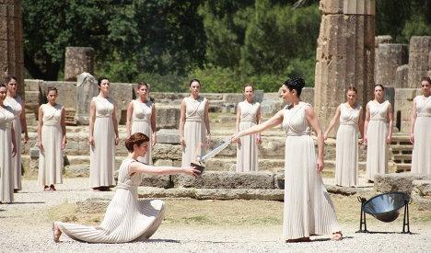

Slide 24
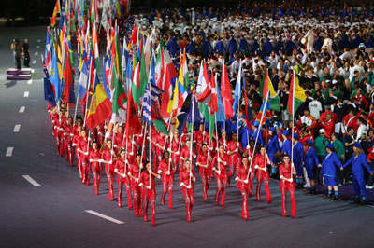

Slide 25
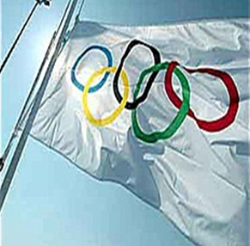
Дружба, Совершенство, Уважение.

Slide 26
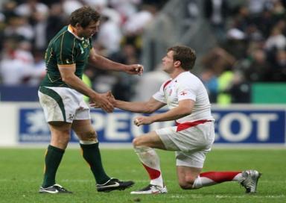
Олимпийский принцип
«Самое важное в Олимпийских играх – не победа, а участие, также как в жизни самое главное – не триумф, а борьба»

Slide 27
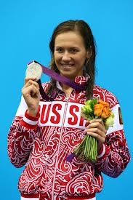
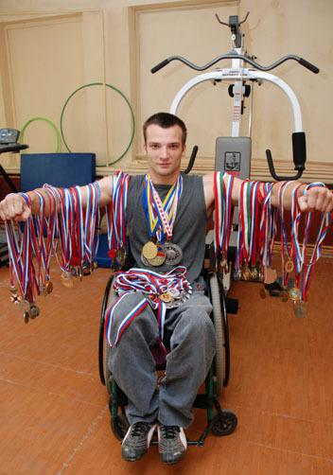
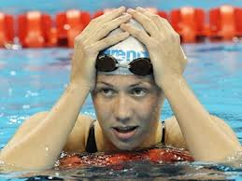

Slide 28
